Slide 1
PROYECTOS EJECUTADOS EN LOS PRIMEROS 300 DIAS, NUEVA ADMINISTRACION 2015,2018

Slide 2
EL CONCEJO MUNICIPAL, PRESIDIDO POR EL, DR. ROBERTO CARLOS RENDEROS PINEDA, ALCALDE MUNICIPAL DE GUADALUPE, CELEBRO EL 30 DE MAYO, EL DIA DE LAS MADRES, DONDE SE REUNIERON TODAS LAS MADRECITAS DE GUDALUPE, Y LOS DIFERENTES CANTONES, CASERIOS DEL MUNICIPIO, DONDE HUBO:
- RIFA DE REGALOS SORPRESAS
- RIFAS DE CANASTAS
- PARTICIPACIOPN DE MARIACHIS
- PRESENTACION DE LA ORQUESTA GUDALUPANA EXCLUSIVA
- RICAS PUPUSAS, PARA TODAS LA MDRECITAS
- BONITOS RECUERDOS PARA TODAS LAS MADRES
- Y PARA CERRAR EL EVENTO, QUEMA DE POLVORA.
MONTO $3,320.87

Slide 3
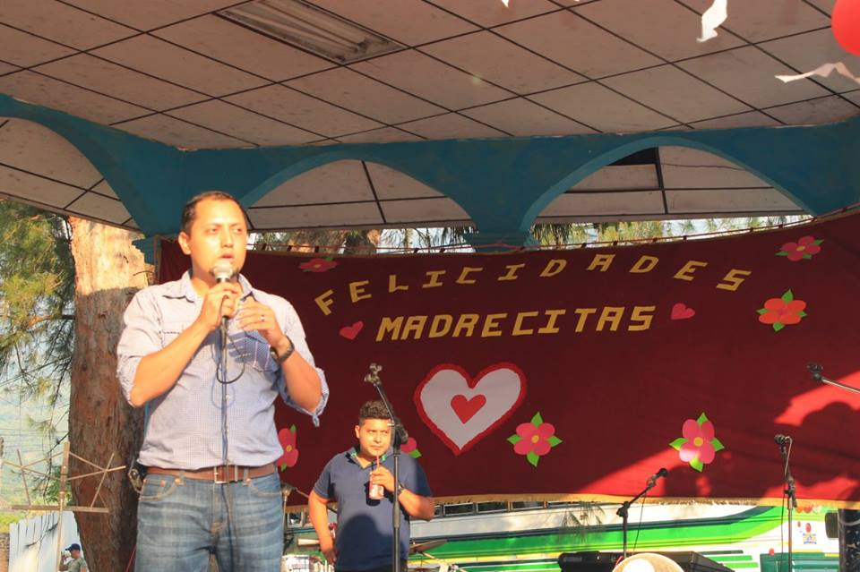
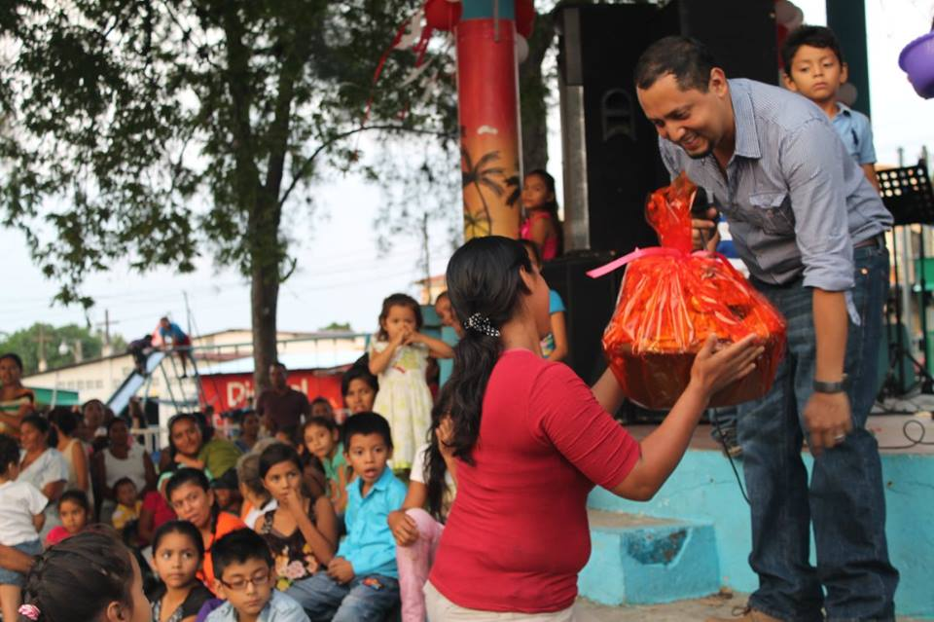
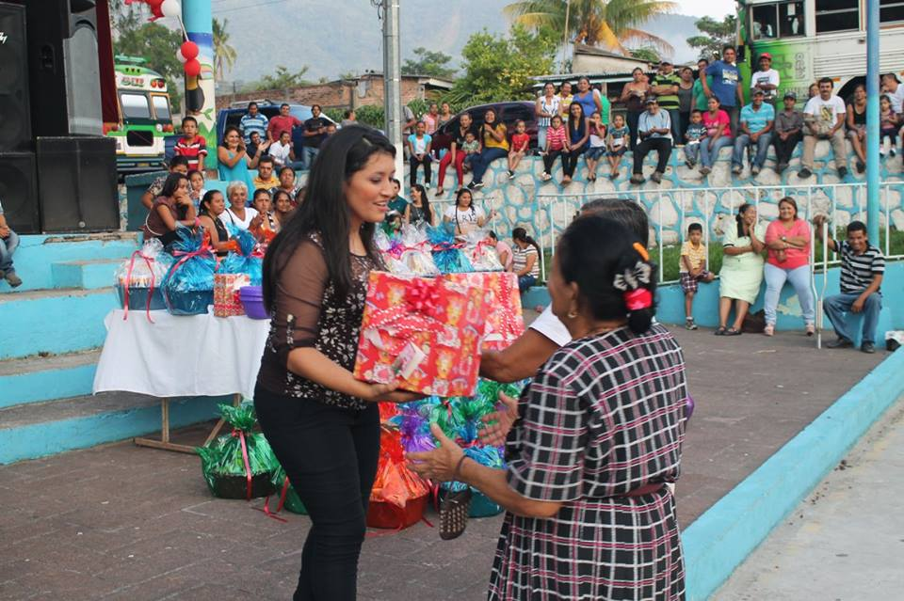
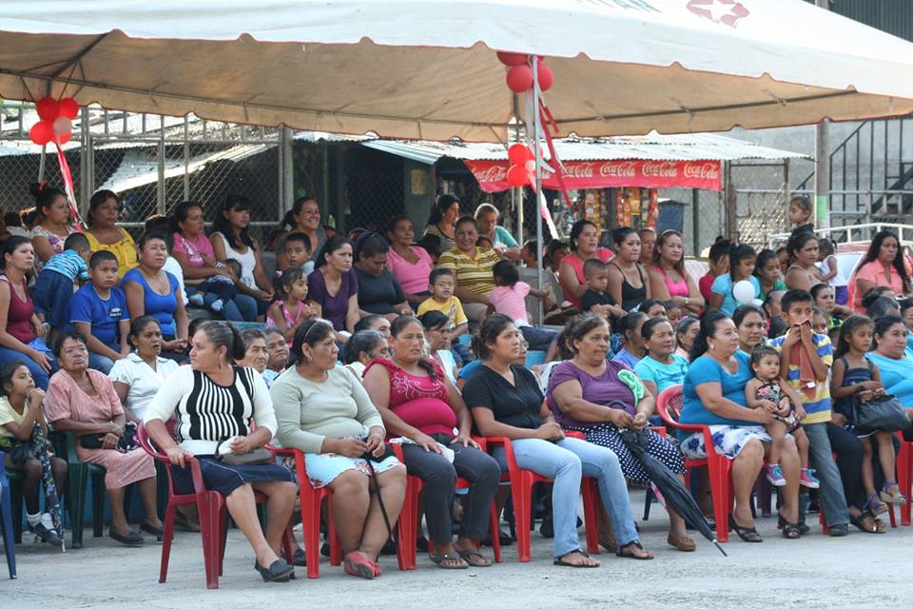
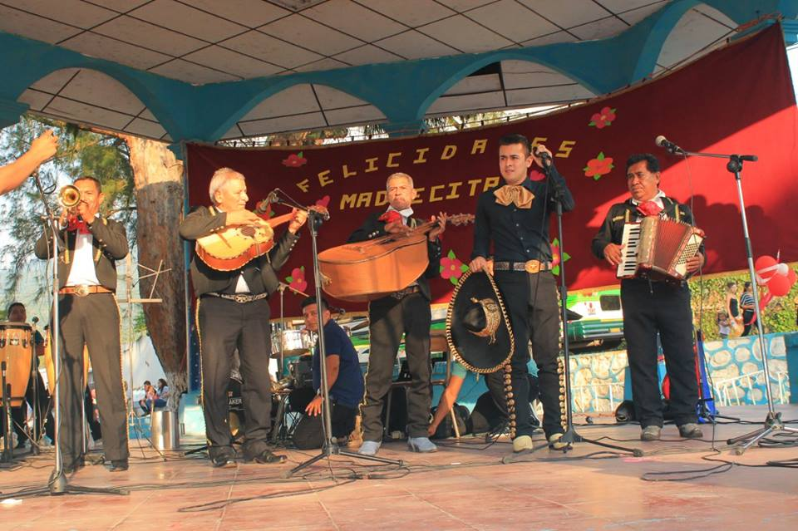
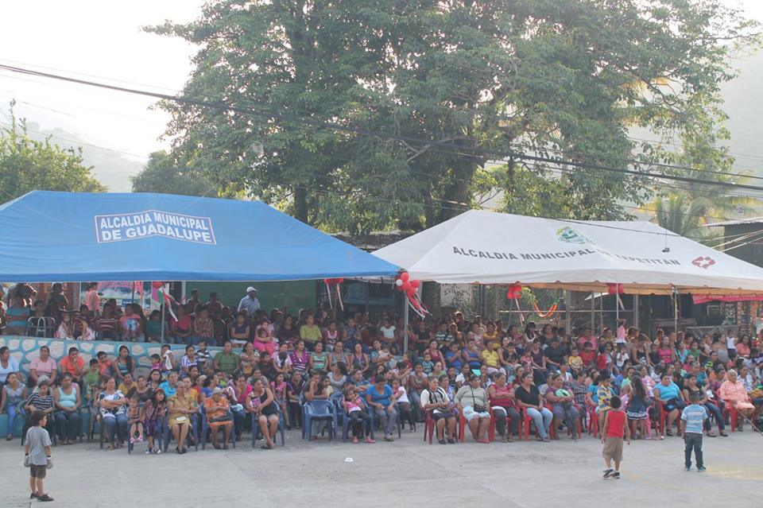

Slide 4
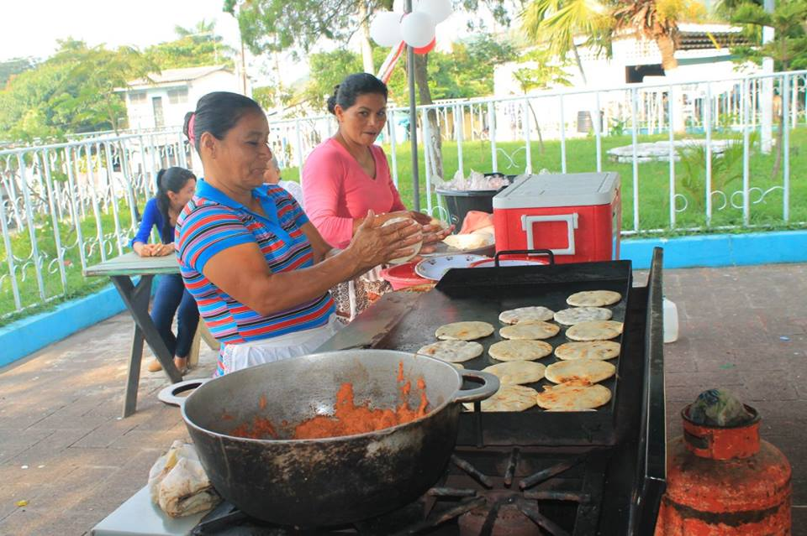
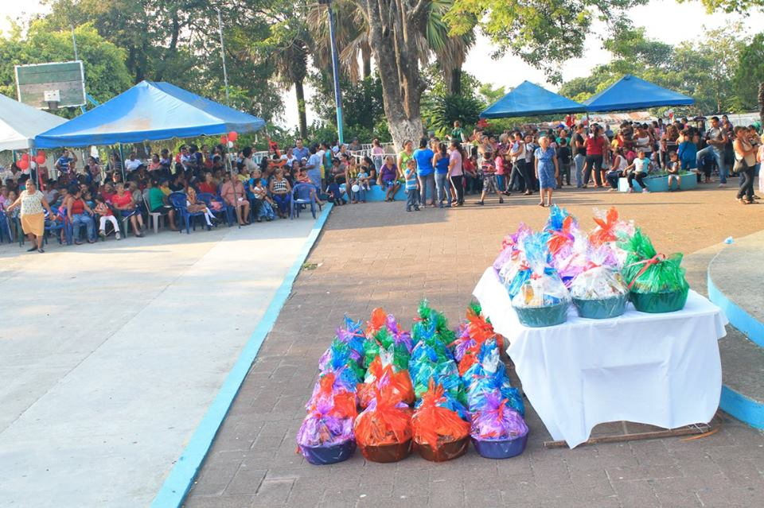
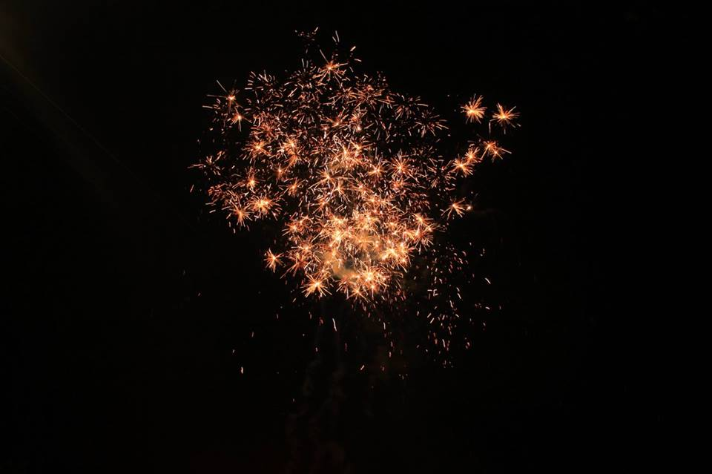
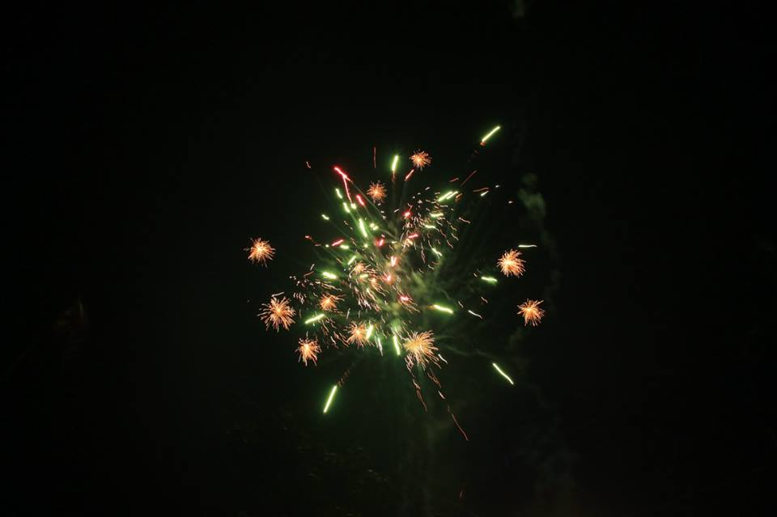

Slide 5
ENTREGA DE FERTILIZANTES A LOS AGRICULTORES DE GUADALUPE
EL CONCEJO MUNICIPAL, PRESIDIDO POR EL, DR. ROBERTO CARLOS RENDEROS PINEDA, ALCALDE MUNICIPAL DE GUADALUPE, REALIZO EL DIA 5 Y 6 DE JUNIO, LA ENTREGA DE ABONO A LOS DIFERENTES CANTONES Y CASERIOS, CASCO URBANO, DEL MUNICIPIO DE GUADALUPE.
1-CANTON AGUA AGRIA. 8-SAN JOSE LA CARBONERA
2-CANTON SAN EMIGDIO 9-BARRIO SAN JOSE
3-CASERIO LOS MELENDEZ 10-BARRIO EL CENTRO
4-SANTA EDUVIGES 1 Y 2 11-BARRIO CONCEPCION
5-SANTISIMA TRINIDAD 12-COL. SANTA ROSA
6-SANTA LUCIA 13-VILLA ESPAÑA
7-BARRIO EL CALVARIO 14- SAN BENITO

Slide 6
BENEFICIARIOS DE PAQUETE AGRICOLA
1-CANTON AGUA AGRIA. 8-SAN JOSE LA CARBONERA
2-CANTON SAN EMIGDIO 9-BARRIO SAN JOSE
3-CASERIO LOS MELENDEZ 10-BARRIO EL CENTRO
4-SANTA EDUVIGES 1 Y 2 11-BARRIO CONCEPCION
5-SANTISIMA TRINIDAD 12-COL. SANTA ROSA
6-SANTA LUCIA 13-VILLA ESPAÑA
7-BARRIO EL CALVARIO 14- SAN BENITO
MONTO.$ 19,200.00

Slide 7
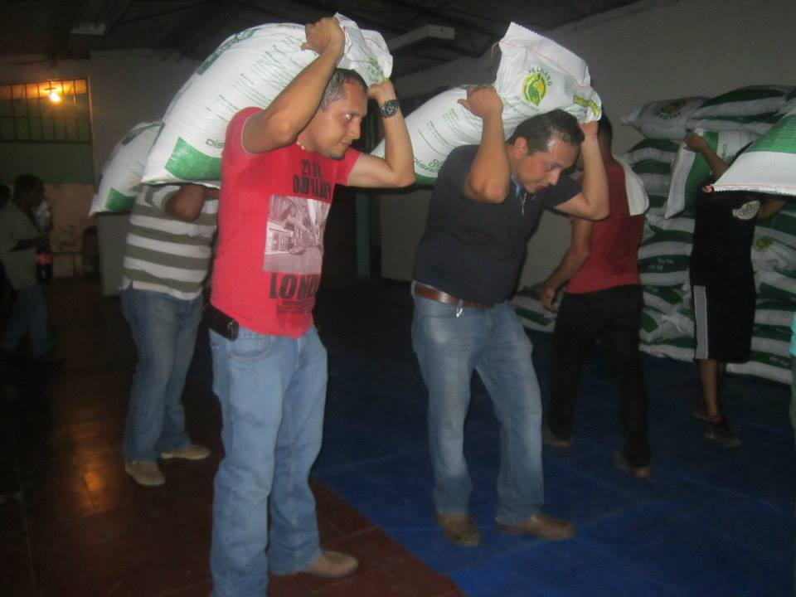
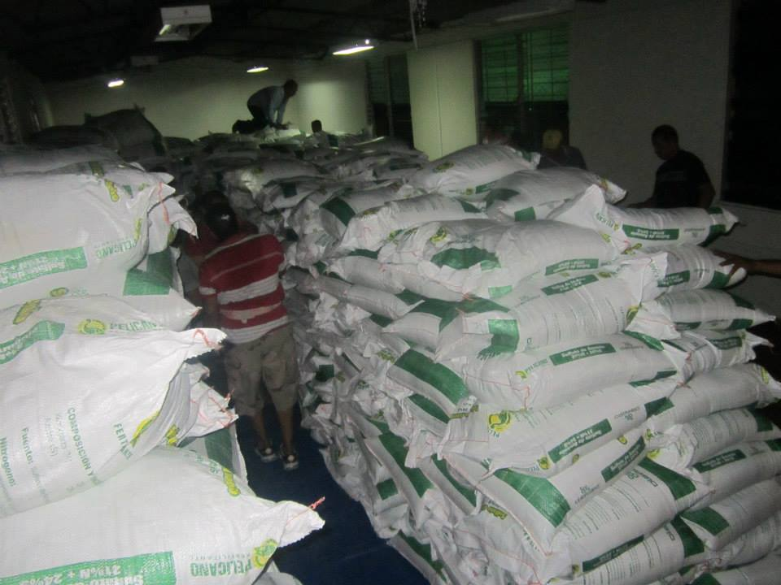
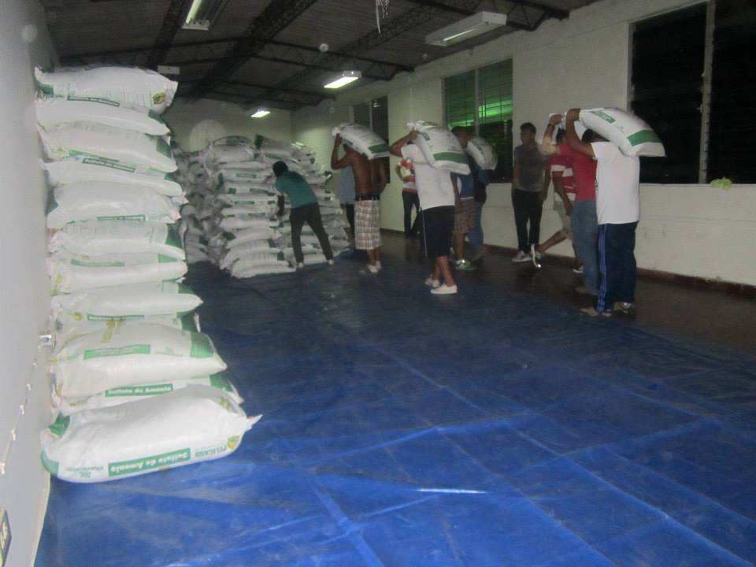
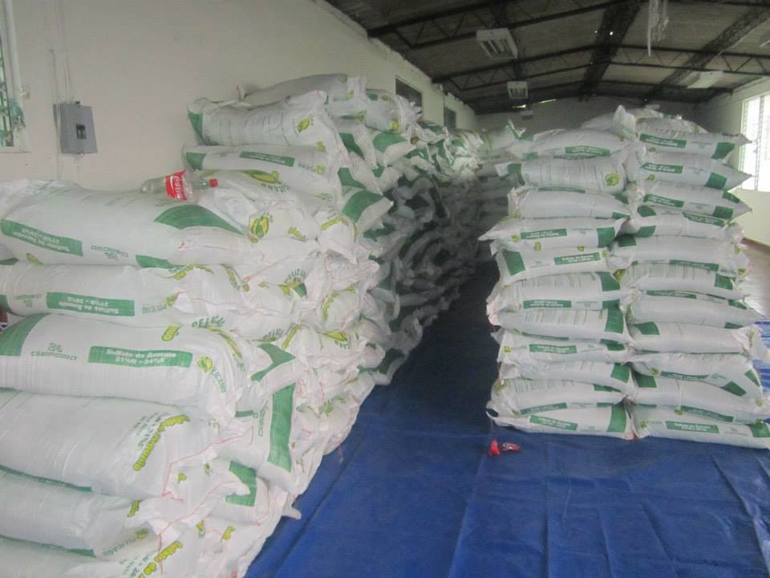

Slide 8
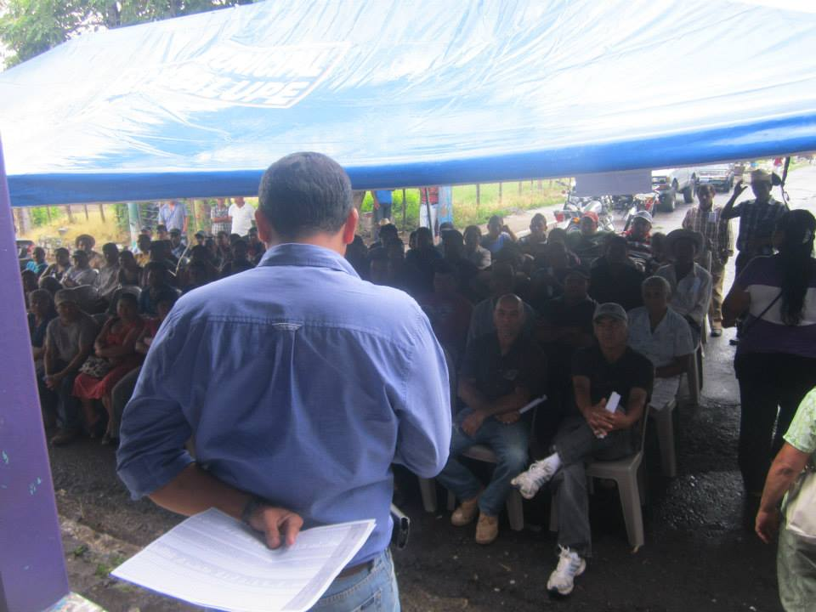
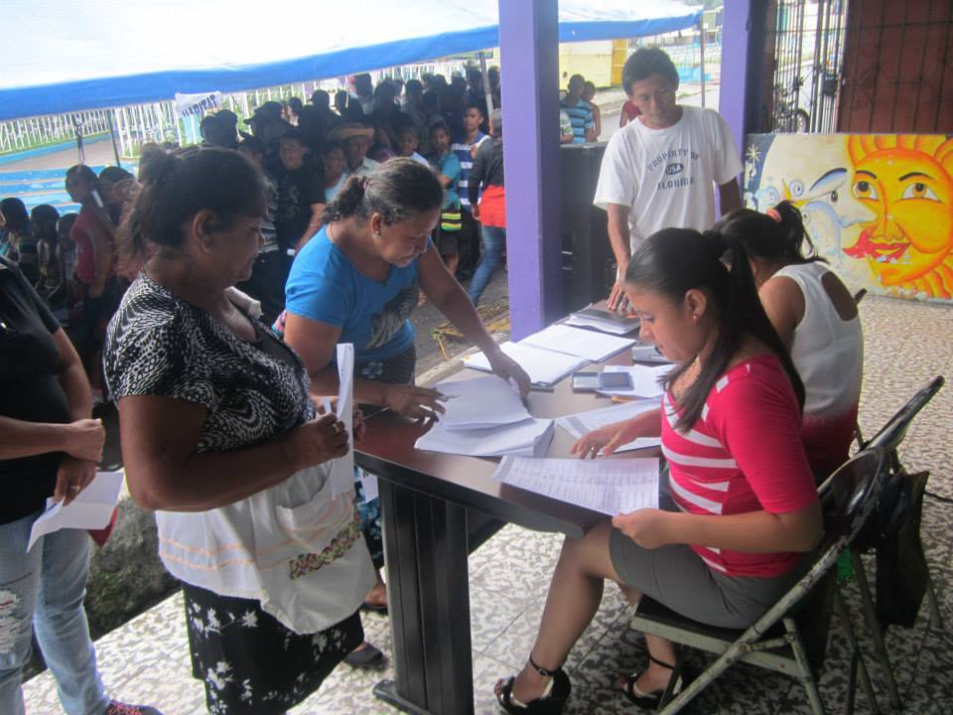
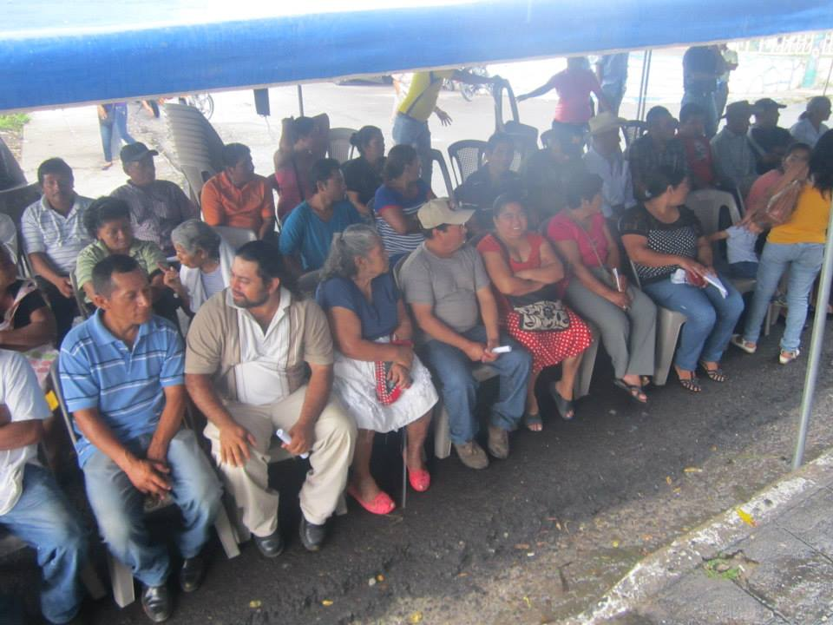
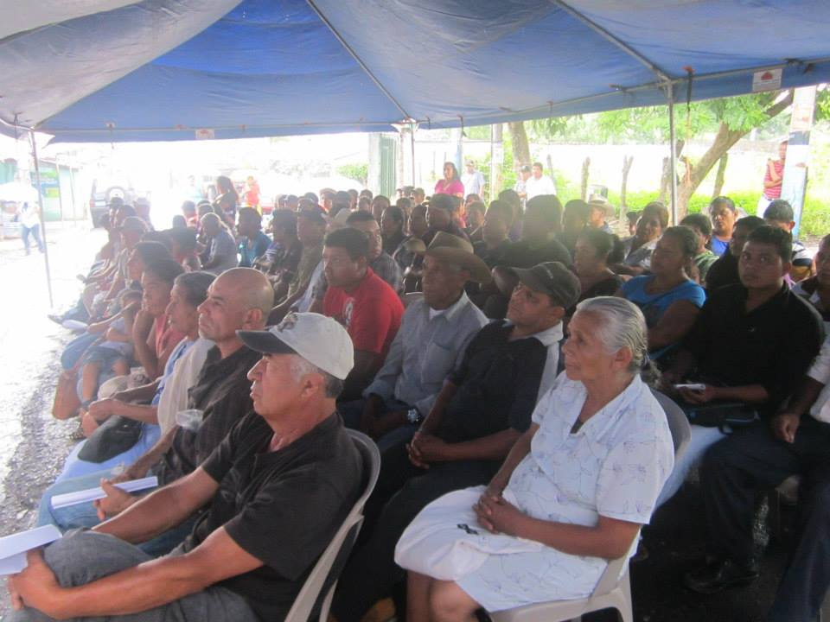

Slide 9
RECORRIDO POR EL CIMARRON
EL DR. ROBERTO CARLOS RENDEROS PINEDA,JUNTO A LA PARTICIPACION DE UNOS MIEMBROS DEL COMITÉ DE DESARROLLO LOCAL TURISTICO DEL MUNICIPO DE GUADALUPE, REALIZARON EL DIA VIERNES 12 DE JUNIO UN RECORRIDO POR EL CIMARRON, PARA EVALUAR LAS ZONAS DE SENDERISMO,CON EL PROPOSITO DE REALIZAR MIRADORES NATURALES.

Slide 10
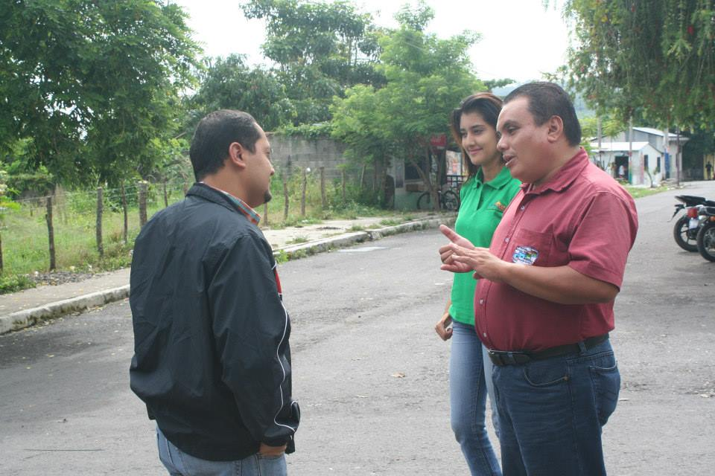
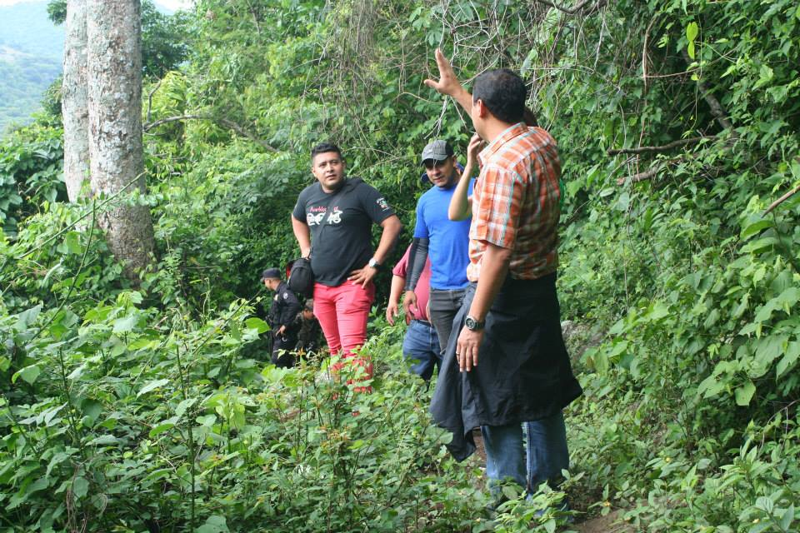

Slide 11
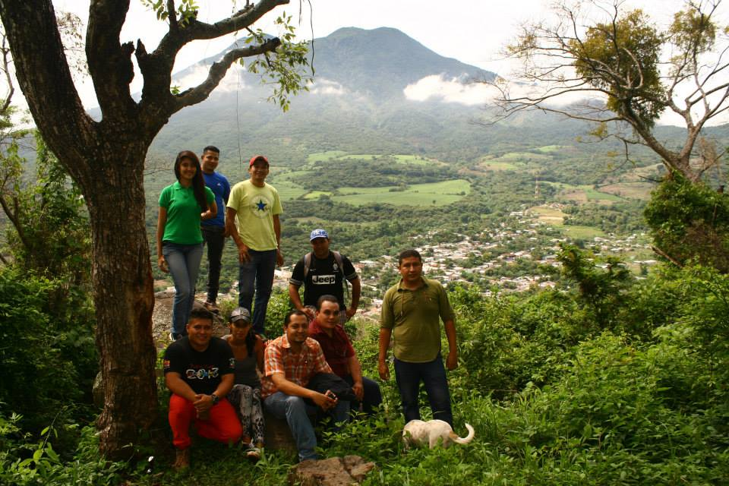

Slide 12
REPARACION DE PUENTE COLGANTE DEL CANTON SAN EMIGDIO
EL CONCEJO MUNICIPAL, PRESIDIDO POR EL, DR. ROBERTO CARLOS RENDEROS PINDEDA, APROBO LA REPARACION DEL PUENTE COLGANTE DEL CANTON SAN EMIGDIO,PUENTE QUE UNE AL CASERIO AGUA AGRIA Y AL CANTON LOS MELENDEZ, DEL MUNICIPIO DE GUADALUPE,DANDO POR INICIO CON LAS ACTIVIDADES DE REPARACION EL DIA 15 DE JUNIO DEL 2015, CON EL PROPOSITO DE MEJORAR LAS CONDICIONES DE VIDA Y SEGURIDAD PEATONAL DE LOS HABITANDES DE TODAS LAS COMUNIDADES QUE SE TRASLADAN A DICHOS LUGARES.
MONTO $:2,161.80

Slide 13
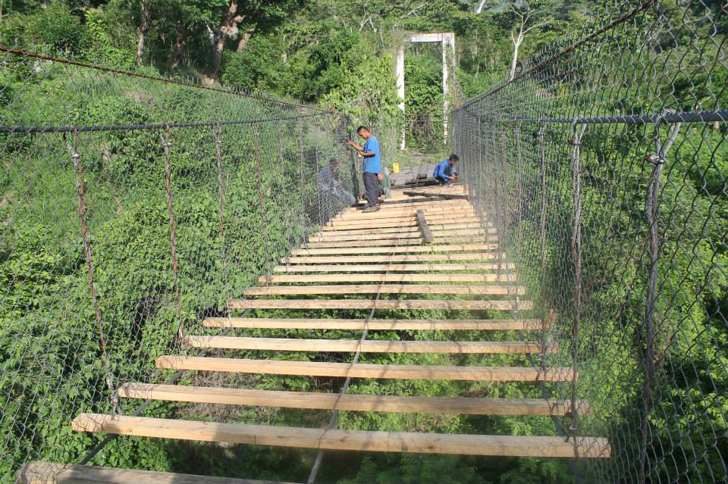
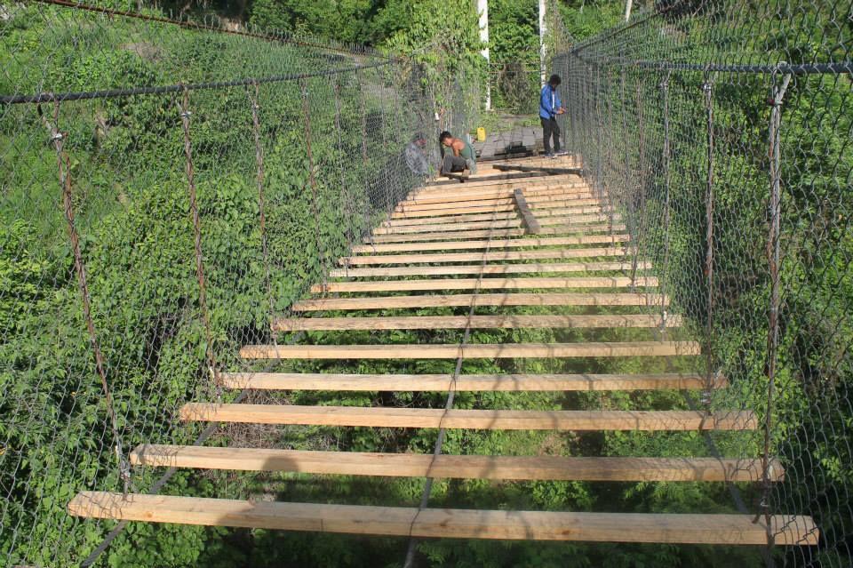
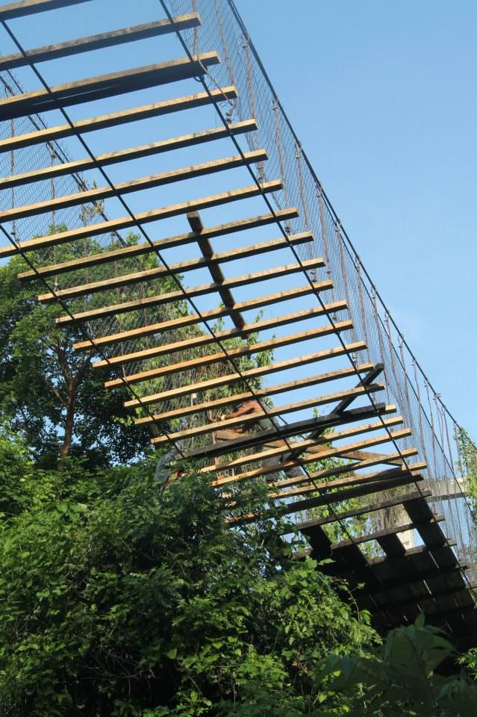
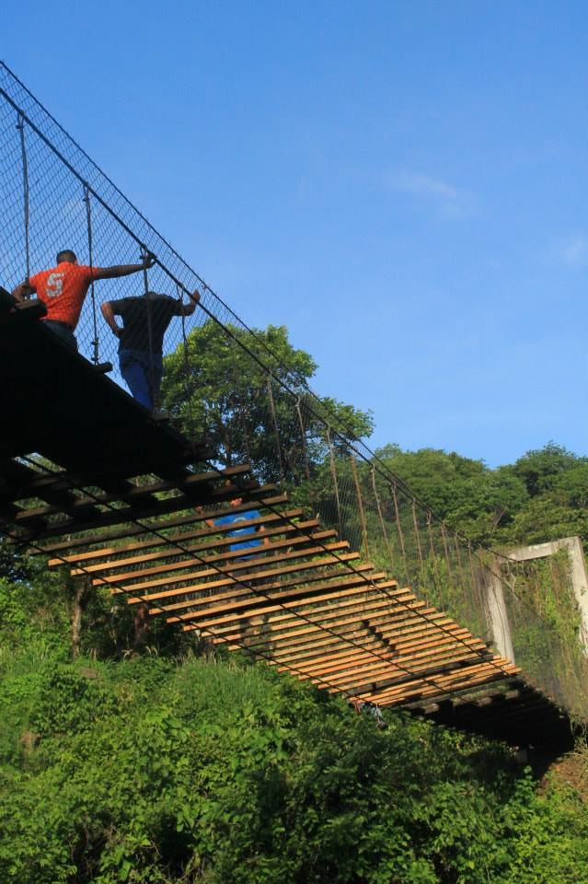

Slide 14
REMODELACION DE UNIDADES
EL CONCEJO MUNICIPAL, PRESIDIDO POR EL, DR. ROBERTO CARLOS RENDEROS PINEDA, ALCALDE MUNICIPAL DE GUADALUPE, APROBO LA REMODELACION DE UNIDADES, DANDO POR COMIENZO EL 16 DE JUNIO CON EL PROCESO DE REMODELACION, CON EL PROPOSITO DE MEJORAR LAS CONDICIONES DE EMPLEADOS , Y ATENCION A LA CIUDADANIA.
-CAMBIO DE CIELO FALSO, E INSTALACION DE LAMPARAS
-INSTALACION DE AIRE ACONDICIONADO
-CREACION DE 8 CUBICULOS
-CREACION DE UN CUARTO PARA EL AREA DE ARCHIVO
-CAMBIO DE PINTURA
-MOBILIARIO EJECUTIVO
MONTO $11,500.00

Slide 15
COMPRA DE MOBILIARIO EJECUTIVO
5 ESCRITORIOS METALICOS
2 LOCKER METALICOS
1 ARCHIVERO DE CUATRO GAVETAS
15 SILLAS SECRETARIALES
2 ESCRITORIOS EN L
1 SILLA DE PIEL
1 BUZON DE SUGERENECIA

Slide 16
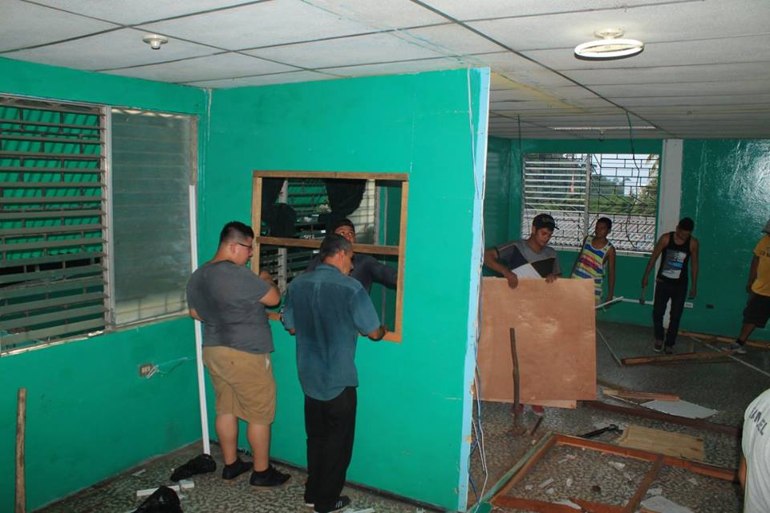
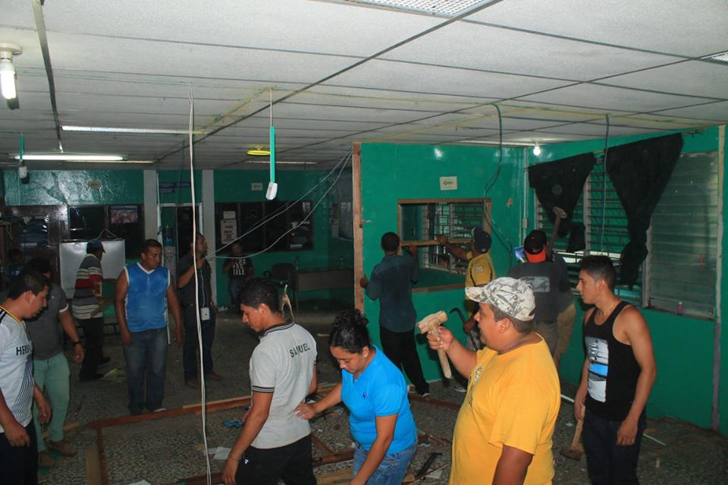
REMODELACION DE UNIDADES
DURANTE

Slide 17
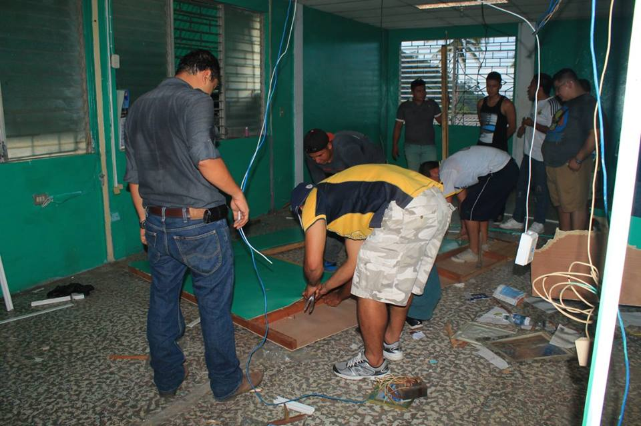
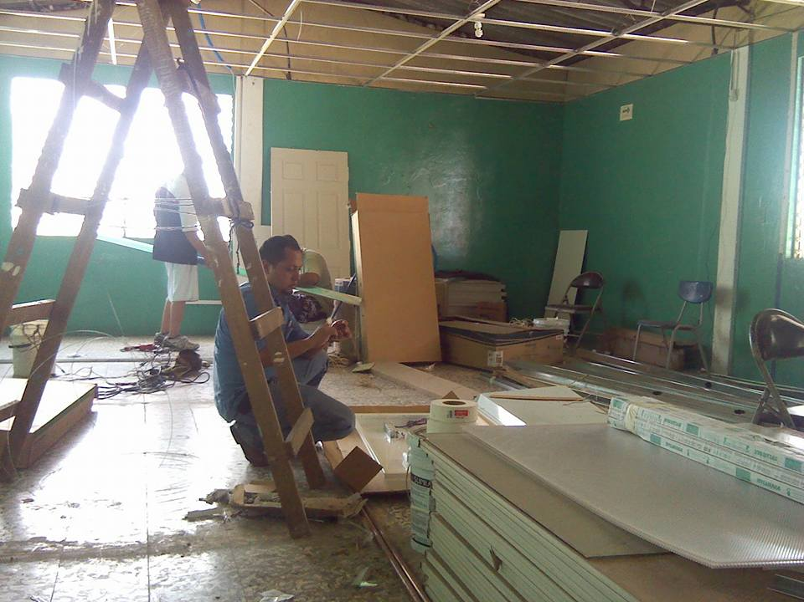
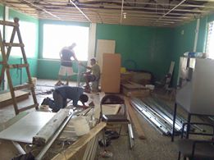

Slide 18
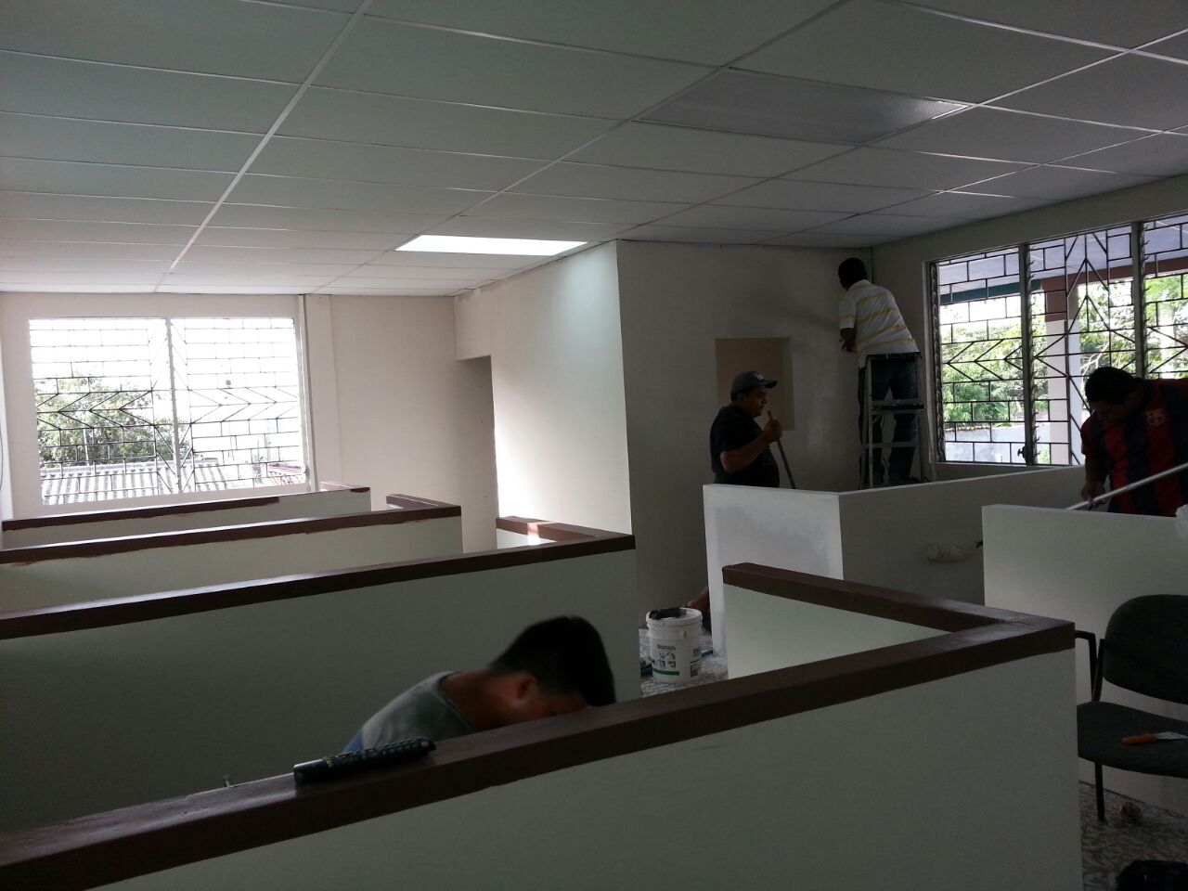
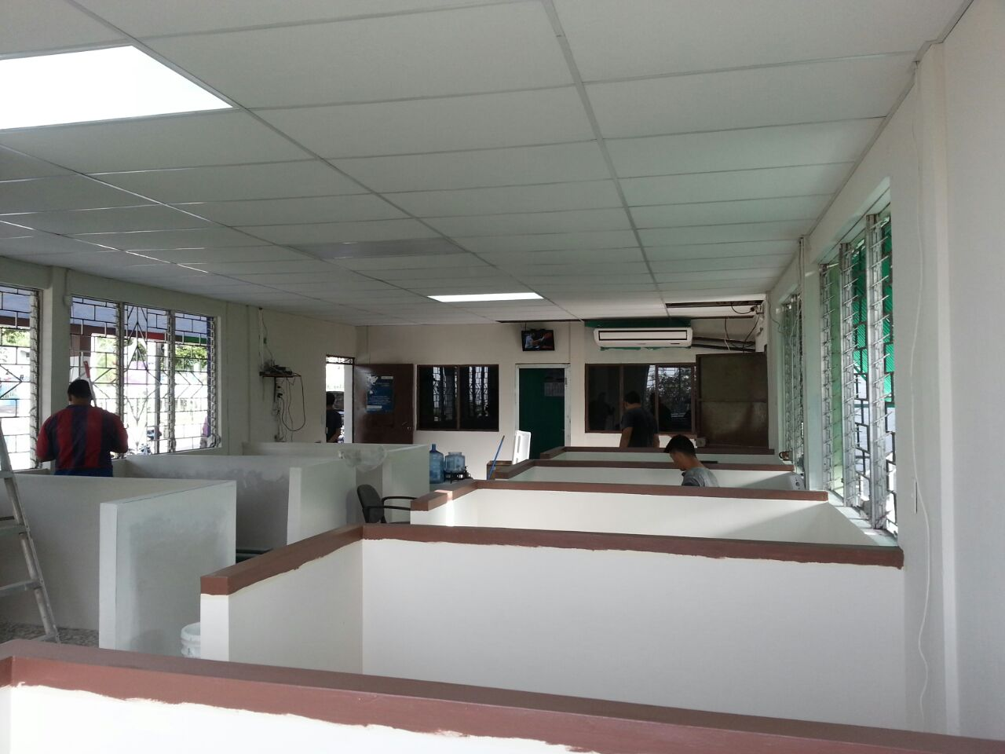
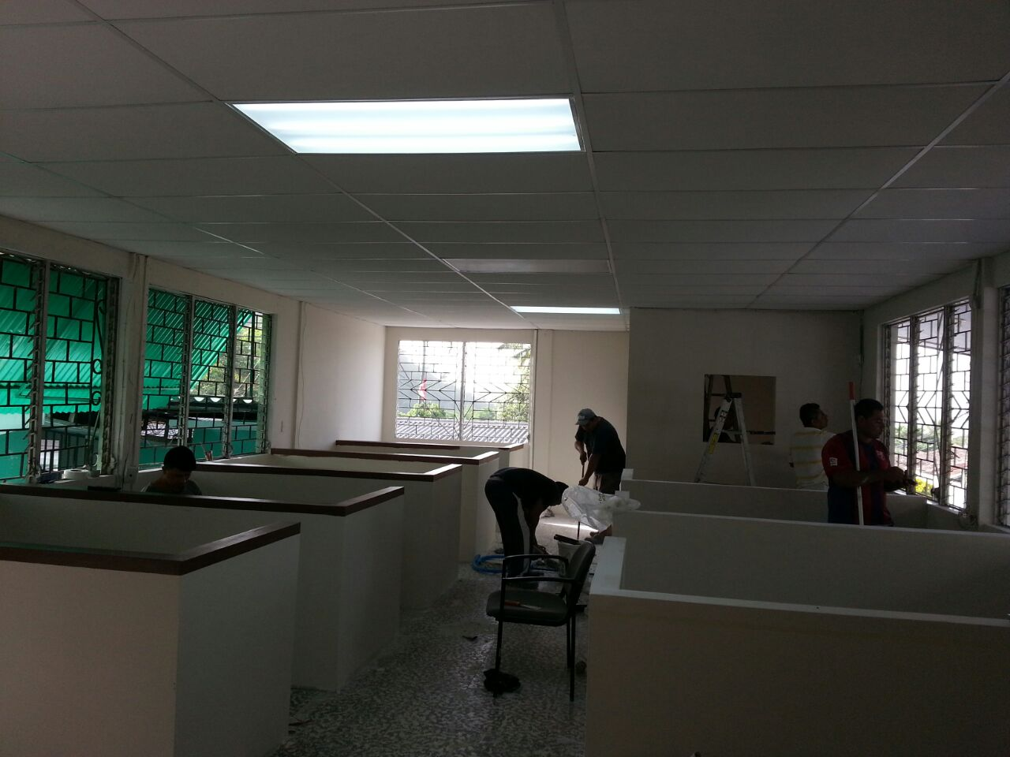
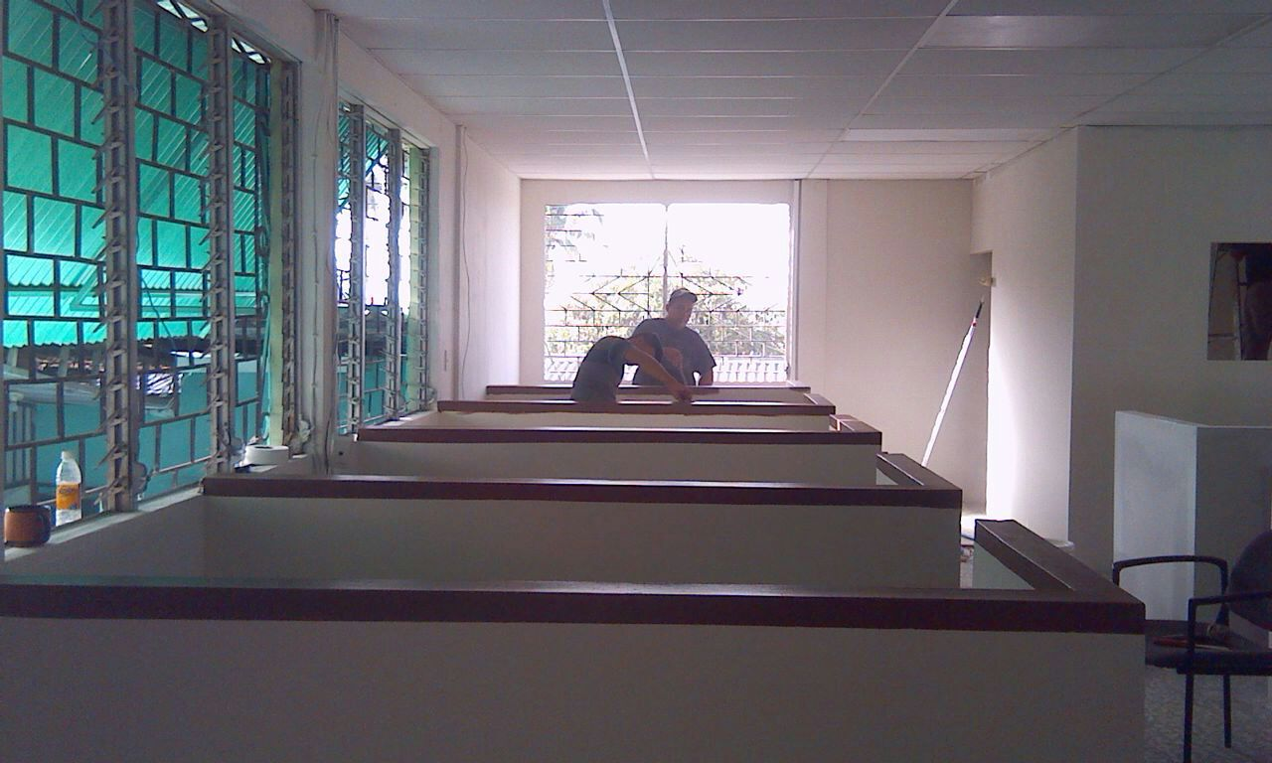
DESPUES

Slide 19
EL CONSEJO MUNICIPAL, PRESIDIDO POR EL, DR. ROBERTO CARLOS RENDEROS PINEDA, ALCALDE MUNICIPAL DE GUADALUPE, CELEBRO EL SABADO 20 DE JUNIO, EL DIA DEL PADRE DONDE SE REUNIERON A TODOS LOS PADRES DE GUDALUPE, Y DE LOS DIFERENTES CANTONES Y CASERIOS DEL MUNICIPIO, DONDE HUBO:
-MUSICA EN VIVO CON EL SOLISTA RICARDO MORALES
-PARTICIPACION DE LA ORQUESTA GUADALUPANA EXCLUSIVA
-RIFA DE REGALOS SORPRESAS
-RIFA DE VENTILADORES
-RIFA DE BOMBAS DE FUMIGACION
-RIFA DE ABONO
-RIFA DE CORBOS
-REFRIGERIO PARA TODOS LOS PADRES
-BONITOS RECUERDOS PARA TODO LOS PADRES EN SU DIA
MONTO. $1,738.35

Slide 20
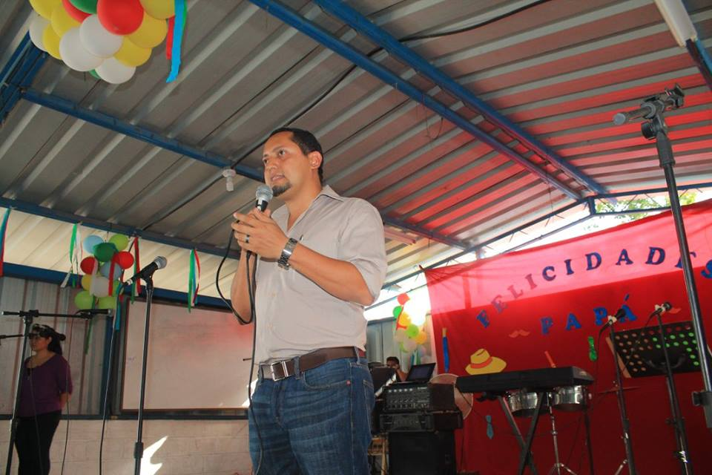
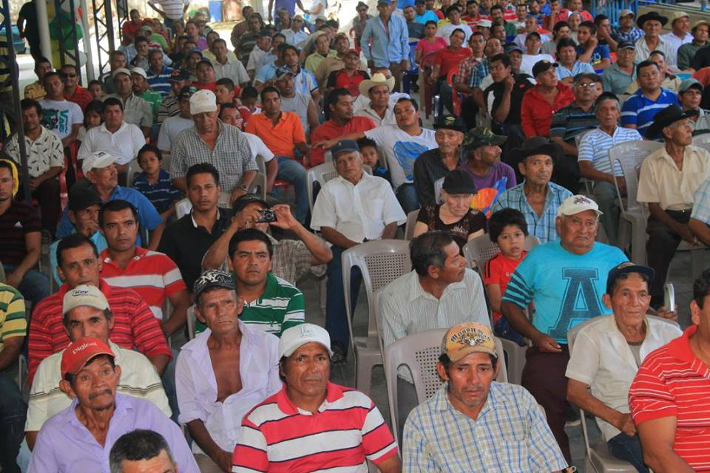
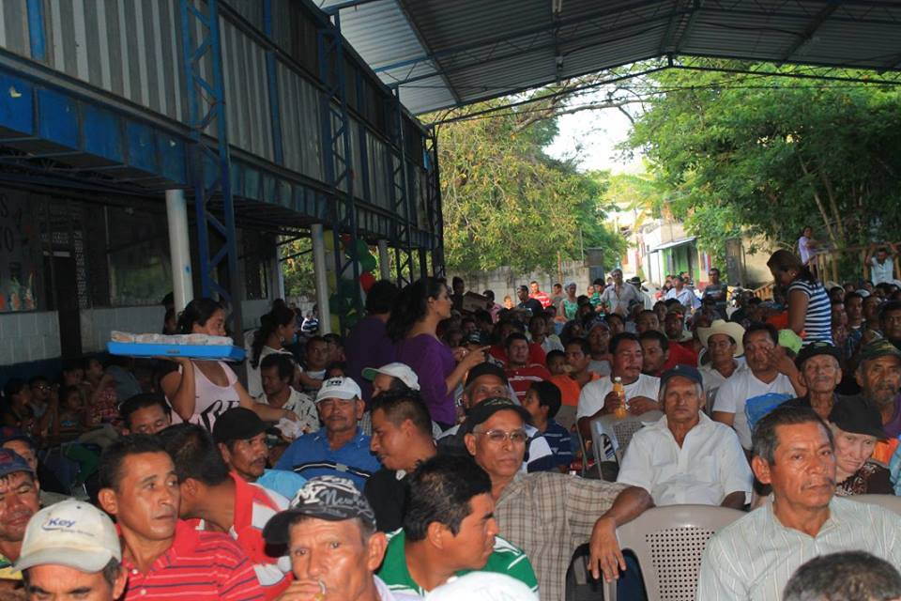
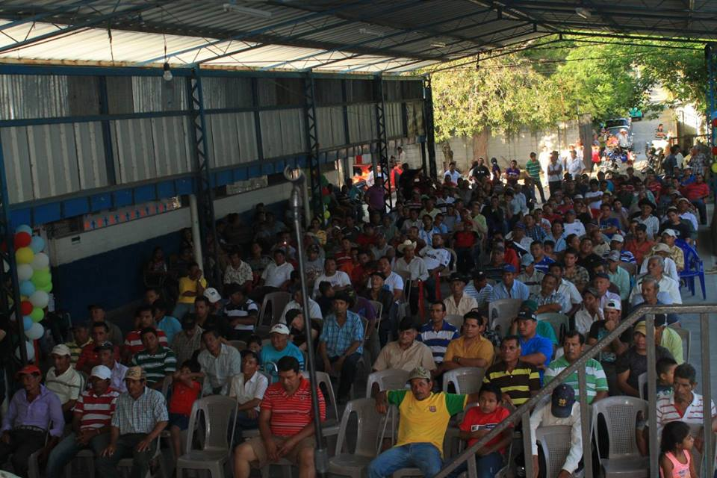
CELEBRACION DEL DIA DEL PADRE

Slide 21
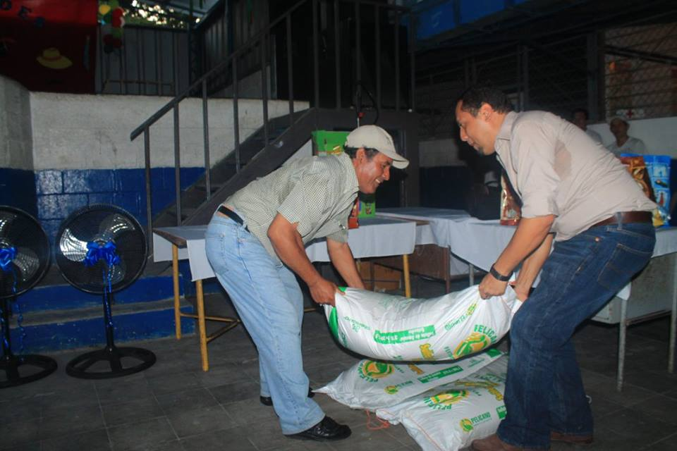
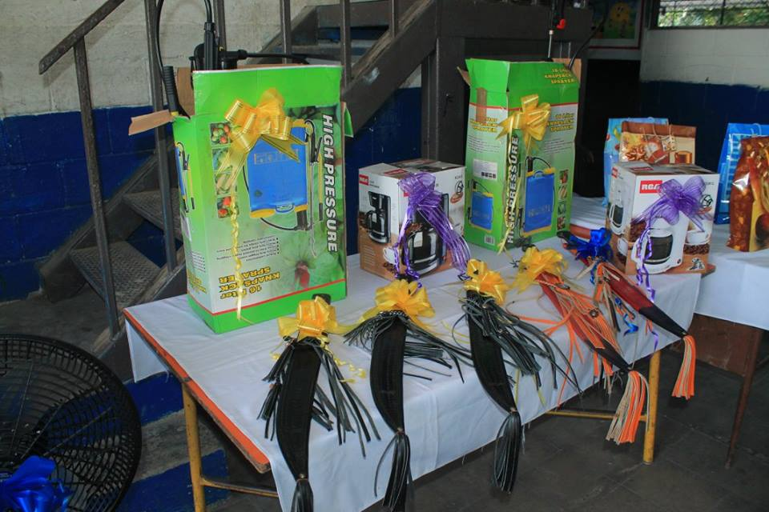
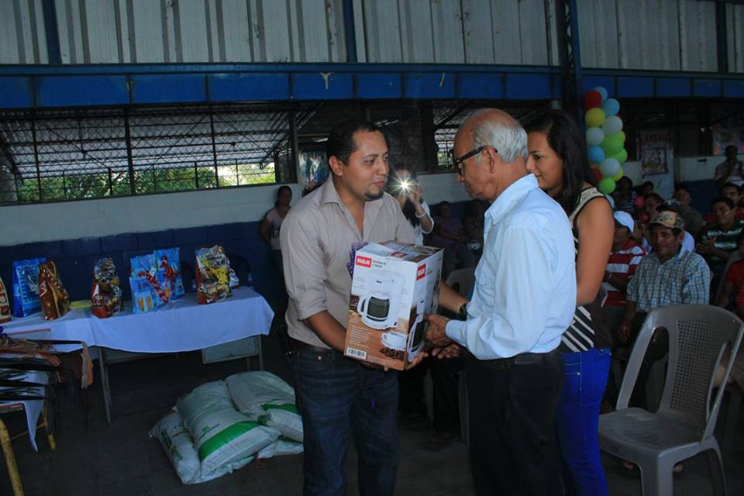
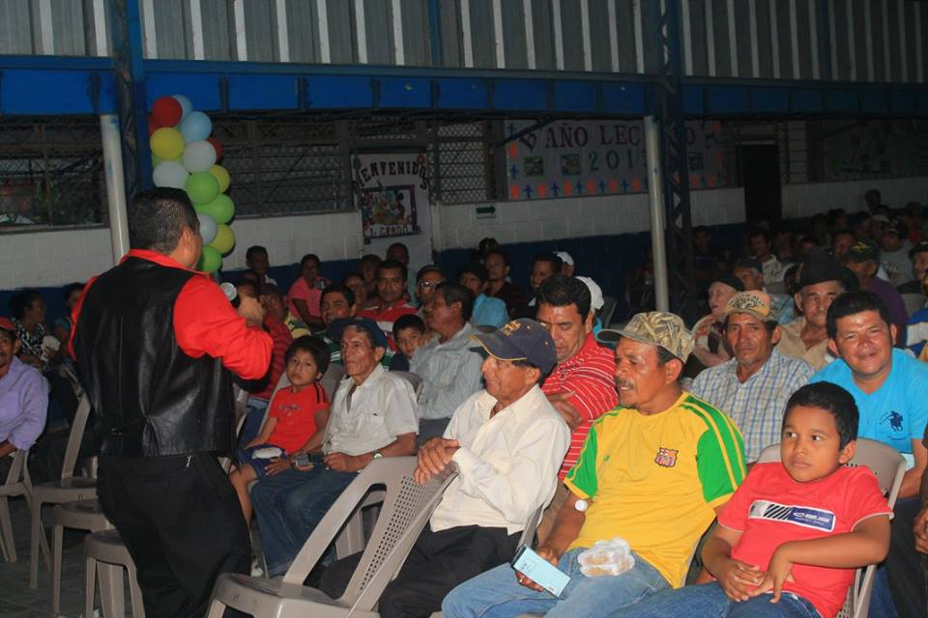

Slide 22
EL DIA 26 DE JUNIO, EL CONCEJO MUNICIPAL, PRESIDIDO POR EL, DR. ROBERTO CARLOS RENDEROS PINEDA, ALCALDE MUNICIPAL, REUNIO A TODO LOS MAESTRO DE LOS DIFERNTES CENTROS EDUCATIVOS, CON EL FIN DE FESTAJAR SU DIA, LLEVANDOLE MUCHAS SORPRESAS
- RICA COMIDA
- RIFA DE REGALOS SORPRESAS
- PARTICIPACION DE LA EXCLUSIVA
- PARTICIPACION DEL SOLISTA RICARDO
MONTO $ 750.00

Slide 23
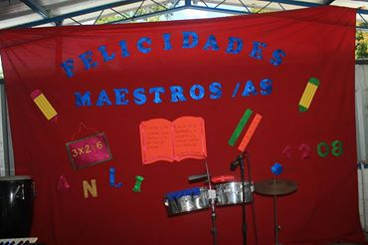
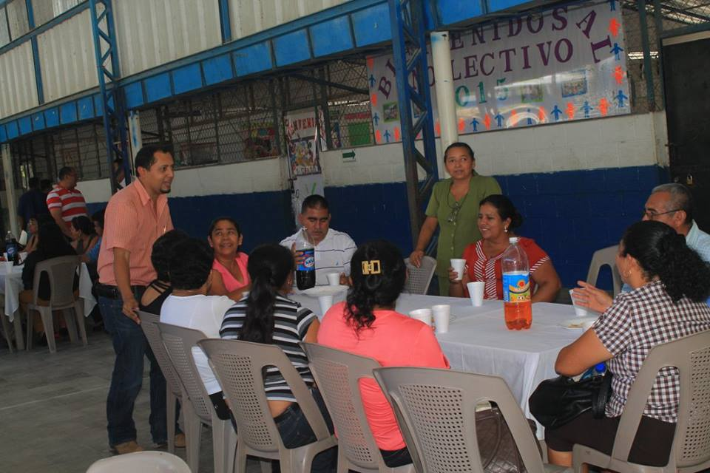
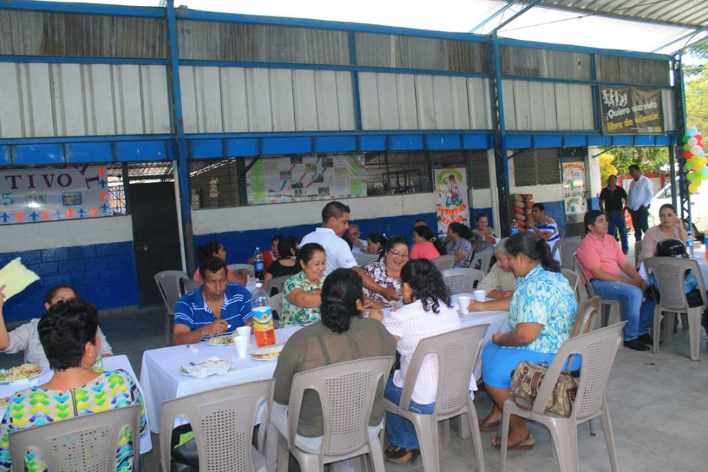
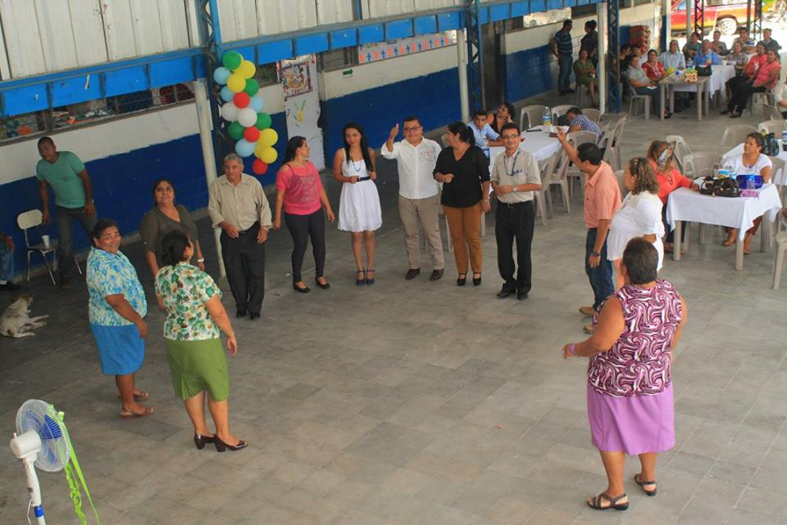

Slide 24
